Slide 1
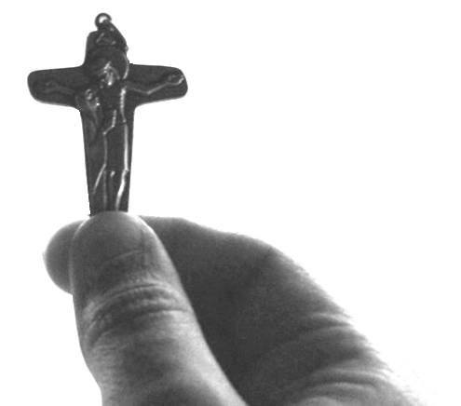
Dein Bündnis – unsere Mission Miteinander brechen wir auf.
Exerzitien 2015
Mütterbund

Slide 2
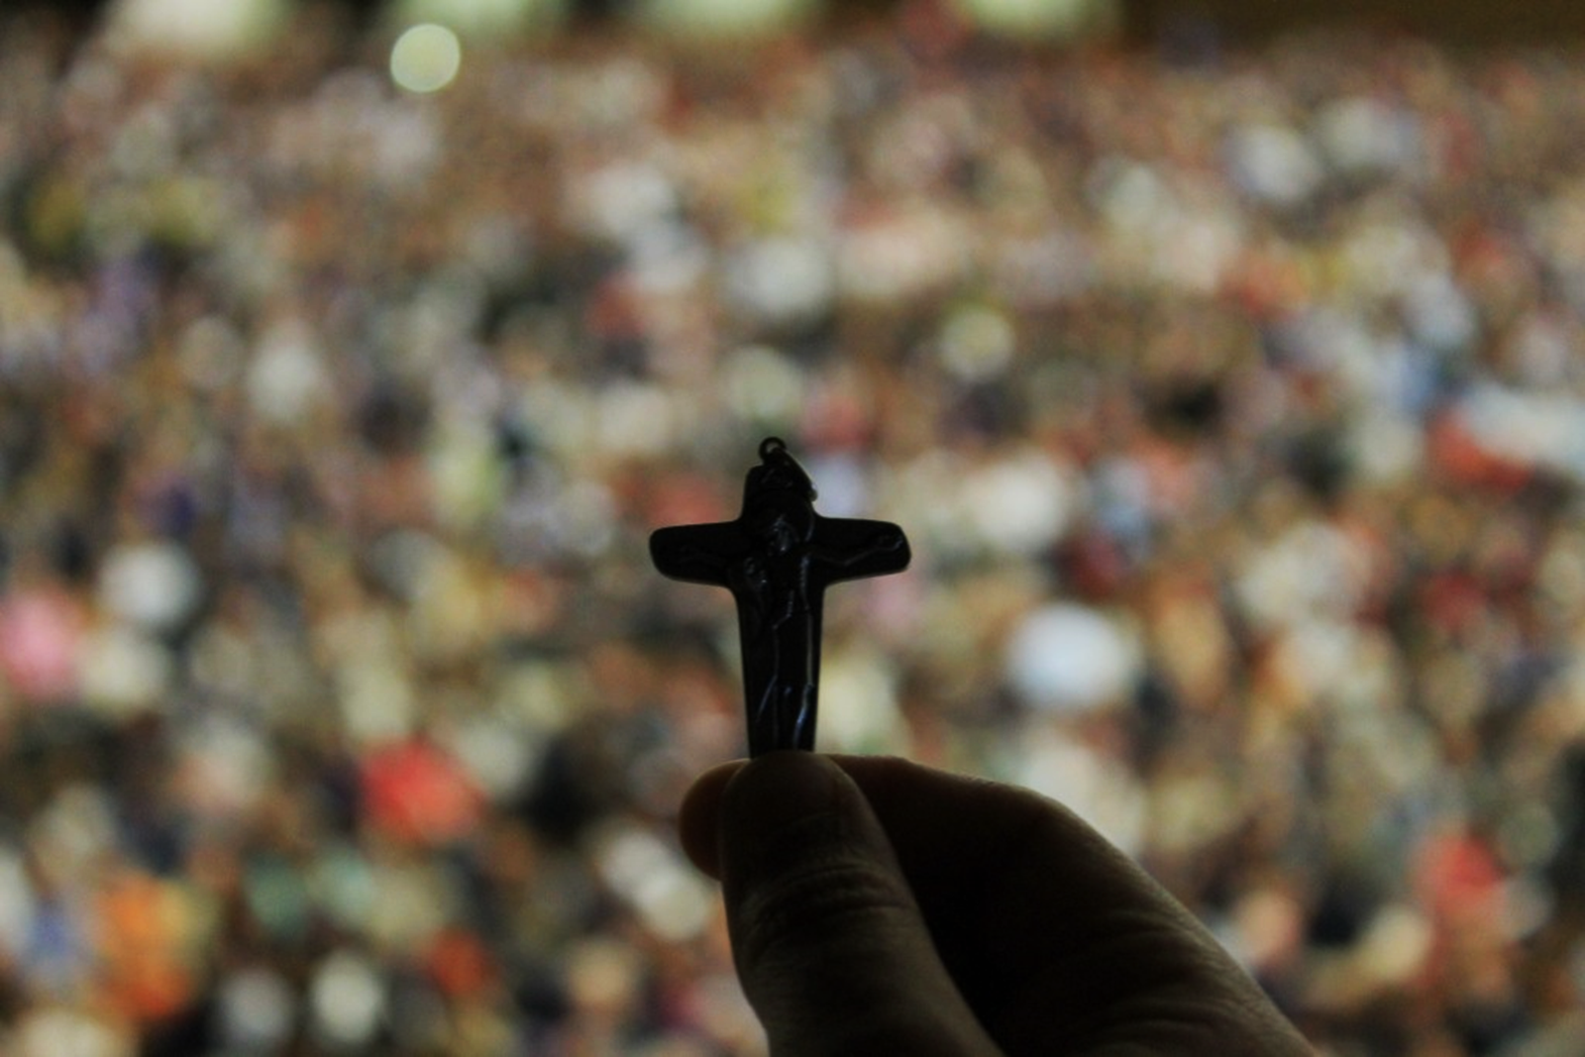
Indem ich Ihnen den Segen gebe, sende ich Sie als Missionare in die kommenden Jahre.
Ich sende Sie, nicht in meinem Namen, sondern im Namen Jesu.
Ich sende Sie, nicht allein, sondern an der Hand unserer Mutter, Maria, und im Schoß unserer Mutter, der heiligen Kirche.
Ich sende Sie im Namen des Vaters, des Sohnes und des Heiligen Geistes.
(Papst Franziskus, 25.10.2014)

Slide 3
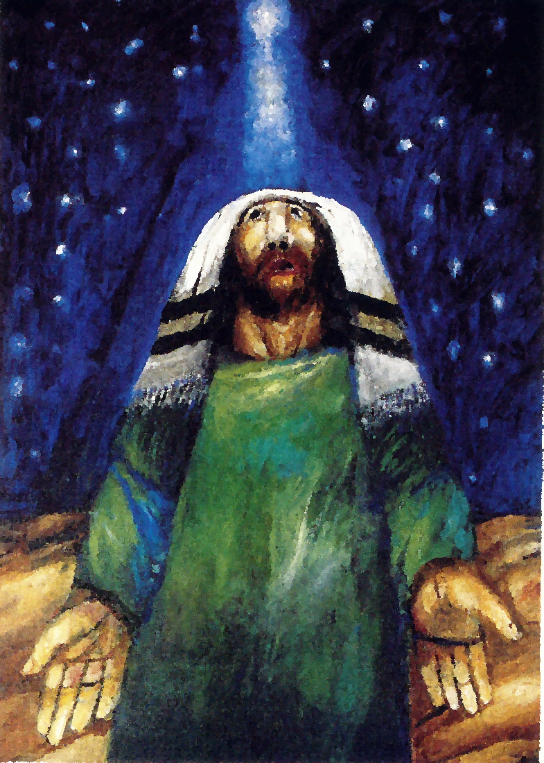
Berufung des Abraham
Der Herr sprach zu Abram: Zieh weg aus deinem Land, von deiner Verwandtschaft und aus deinem Vaterhaus in das Land, das ich dir zeigen werde.
Ich werde dich zu einem großen Volk machen, dich segnen und deinen Namen groß machen. Ein Segen sollst du sein.
Ich will segnen, die dich segnen; wer dich verwünscht, den will ich verfluchen. Durch dich sollen alle Geschlechter der Erde Segen erlangen.
Da zog Abram weg, wie der Herr ihm gesagt hatte, und mit ihm ging auch Lot. Abram war fünfundsiebzig Jahre alt, als er aus Haran fortzog.
Gen 12, 1-4

Slide 4
Abraham
Wird in hohem Alter gesegnet.
Er bekommt einen neuen Namen.
Der Namen sagt etwas über das Wesen der Person.
Wer sie ist.
Was ihre Aufgabe ist.
Persönliches Ideal.
Der Name ist eine Beziehung

Slide 5
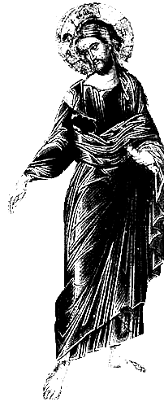
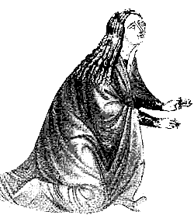
Jesus sagte zu ihr: Frau, warum weinst du? Wen suchst du?
Sie meinte, es sei der Gärtner, und sagte zu ihm: Herr, wenn du ihn weggebracht hast, sag mir, wohin du ihn gelegt hast. Dann will ich ihn holen.
Jesus sagte zu ihr: Maria!
Da wandte sie sich ihm zu und sagte auf Hebräisch zu ihm:
Rabbuni!, das heißt: Meister.
Joh 20,11-18

Slide 7
Fürchte dich nicht, denn ich habe dich ausgelöst, / ich habe dich beim Namen gerufen, / du gehörst mir.
Wenn du durchs Wasser schreitest, bin ich bei dir, / wenn durch Ströme, dann reißen sie dich nicht fort.
Wenn du durchs Feuer gehst, wirst du nicht versengt, / keine Flamme wird dich verbrennen.
Denn ich, der Herr, bin dein Gott, / ich, der Heilige Israels, bin dein Retter.
Weil du in meinen Augen teuer und wertvoll bist / und weil ich dich liebe!
Jes 43,1ff

Slide 8
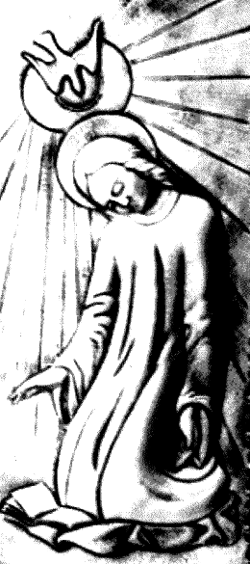
Gesegnet bist du, Maria!
Ja!
Der Engel trat bei ihr ein und sagte: Sei gegrüßt, du Begnadete, der Herr ist mit dir. Lk 1, 28
Als Elisabet den Gruß Marias hörte, hüpfte das Kind in ihrem Leib. Da wurde Elisabet vom Heiligen Geist erfüllt und rief mit lauter Stimme: Gesegnet bist du mehr als alle anderen Frauen und gesegnet ist die Frucht deines Leibes. Lk 1,40.42

Slide 9
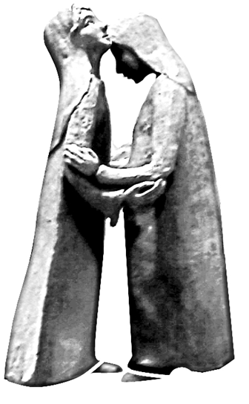
Zum Segen werden …
Wer bin ich!
Maria hat keine Frage, wie ihr Besuch ankommt.
Sie ist spontan, echt, natürlich, selbstbewusst und gleichzeitig auch schwach und mit Problemen beladen.
Sie trägt Christus in sich und ist erfüllt mit dem Heiligen Geist.
Sie sucht die Begegnung.
Sie nimmt sich Zeit.

Slide 10
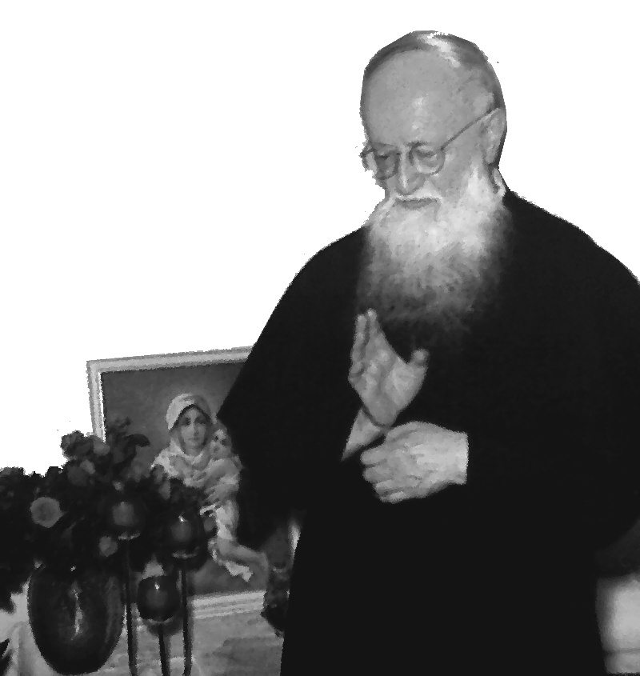
Zum Segen werden: P. Kentenich
Selbstlos fremdem Leben dienen.
Jedem Einzelnen nachgehen.
Zeit haben. Ganz da sein.

Slide 11
Gott der Liebe segne uns,
dass wir dich sehen auf den Gesichtern der Menschen,
dass wir dich hören in den Worten derer, die mit uns sprechen,
dass wir dich spüren, wenn wir Gutes erfahren und Gutes tun.
(Quelle unbekannt)

Slide 12
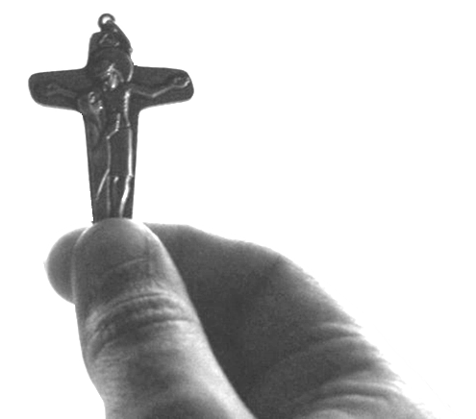
Dein Bündnis – unsere Mission Miteinander brechen wir auf.
Exerzitien 2015
Mütterbund

Slide 13
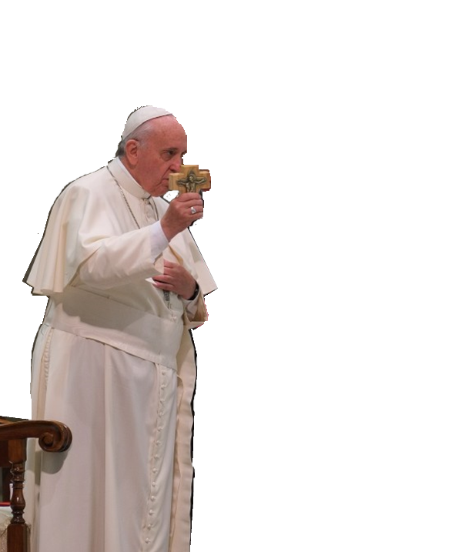
Indem ich Ihnen den Segen gebe, sende ich Sie als Missionare in die kommenden Jahre.
Ich sende Sie, nicht in meinem Namen, sondern im Namen Jesu.
Ich sende Sie, nicht allein, sondern an der Hand unserer Mutter, Maria, und im Schoß unserer Mutter, der heiligen Kirche.
Ich sende Sie im Namen des Vaters, des Sohnes und des Heiligen Geistes.
(Papst Franziskus, 25.10.2014)

Slide 14
Was den Segen abhält …
Gegenteil von Segen (Fluch)
Entmutigende Worte durch andere
„Aus dir wird nie was…“; „Nur wenn du …“
Selbstaussagen
„Ich werde nie mehr …“
„Ich bringe nur Unglück …“
Verwünschungen
Worte, Gedanken, Handlungen, …
Okkulte Praktiken
Bestehende Belastungen
Orte, Organisationen, die keinen Segen haben
Familienerbe
Wenn ich etwas tue, was Sünde ist, auch wenn es mir nicht bewusst ist…

Slide 15
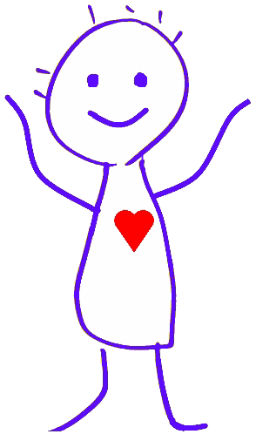
In Segen umwandeln
Das anerkannte Kleinsein ruft die Barmherzigkeit des himmlischen Vaters herab.
Die Erfahrung der Gnade kann in tiefe Gottesbeziehung führen.
„Nicht die Gesunden brauchen den Arzt!“ Mt 9, 12
um Befreiung beten (lassen)
Sich segnen lassen
Bewusst positiv leben
Selbst-entmutigende Aussagen meiden
Gute Worte aus der Bibel oder P. Kentenich bewahren und dagegen stellen.

Slide 16
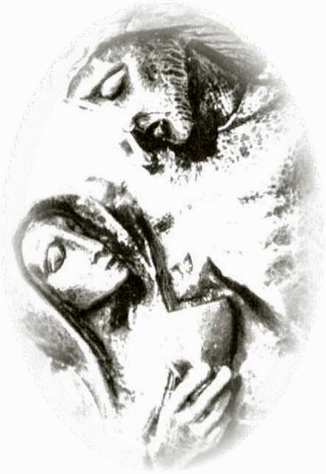
Versöhnung – Verletzungen loslassen
77 mal verzeihen…
Ein Prozess…
Recht bekommen wollen?
Sich in Gottes größere Liebe stellen
Verwundung anerkennen, aussprechen
Innere Heilung erbitten
Aus der Opferrolle herausgehen
Und selbst verantwortlich vorangehen
Hilfe annehmen, selbst aktiv werden
Nicht mehr erwarten, dass der andere etwas Bestimmte tun muss
Sehen: er/sie konnte nicht anders
Die Basis des Gemeinsamen wieder entdecken („Eltern ehren“)
Unter Gottes Segen leben.

Slide 17
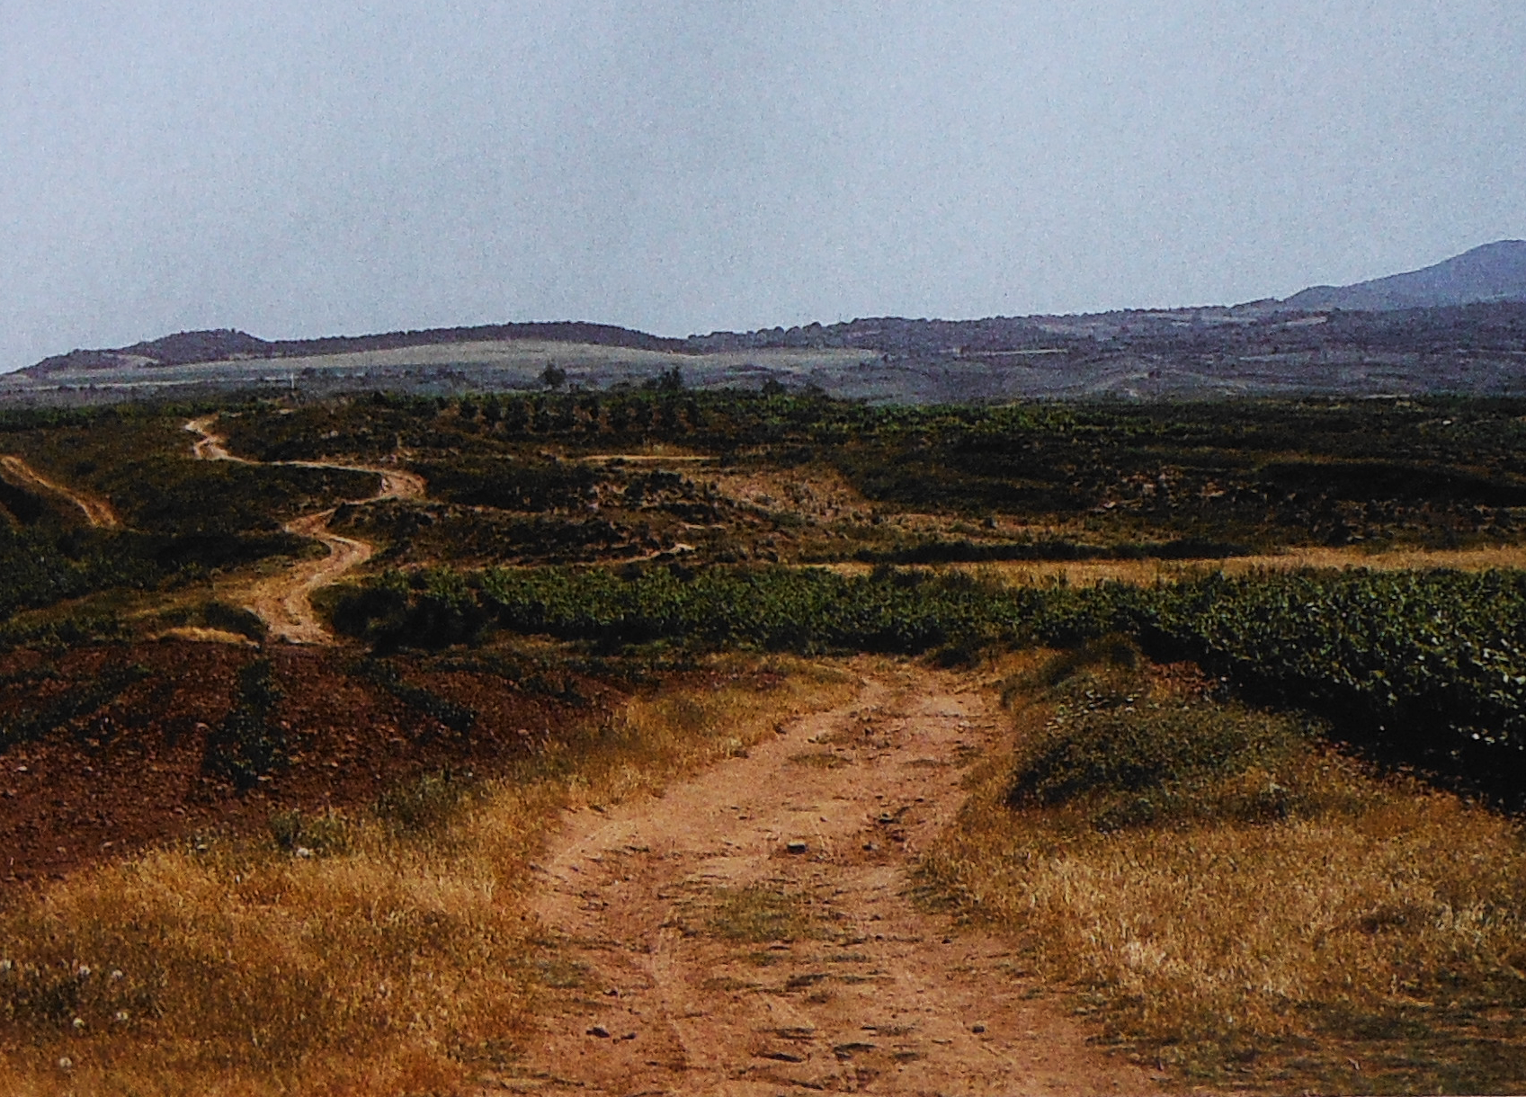
Gottes Segen sei mit dir auf dem gewundenen Pfad deines Lebensweges,
bei deinen Aufgaben in Familie und Beruf,
bei deinen Entscheidungen, die du täglich triffst,
bei jedem Schritt, den du ins Unbekannte tust.
Gottes Segen sei mit dir.
(Brigitte Enzner-Probst und Andrea Felsenstein-Roßberg)

Slide 18
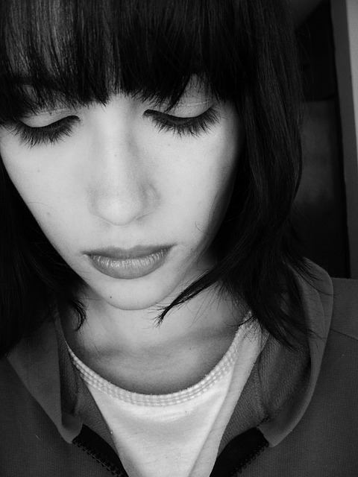
Was den Segen behindert …
Manchmal fühlen wir uns bedrückt und mutlos…
Manchmal wollen wir Gutes tun, aber es wird missverstanden und bewirkt das Gegenteil…
Manchmal streiten wir uns mit Menschen, die wir gern haben, oder mit solchen, mit denen wir für die gleichen guten Ziele arbeiten …
Manchmal ist etwas total zu Bruch gegangen, und wir finden nicht mehr heraus …
Manchmal arbeiten wir an einer guten Sache, aber es gibt nur Probleme …
Manchmal spüren wir an Orten oder bei Personen, etwas, das in uns Beklemmung auslöst oder vorsichtig sein lässt …

Slide 19
Was den Segen behindert …
Es gibt etwas, das genau entgegengesetzt zum Segen wirkt.
Ziele der bösen Mächte sind:
Spaltung
Abhängigkeit
Entmutigung
Letzten Endes:
Lieblosigkeit
Zerstörung des Lebens

Slide 20
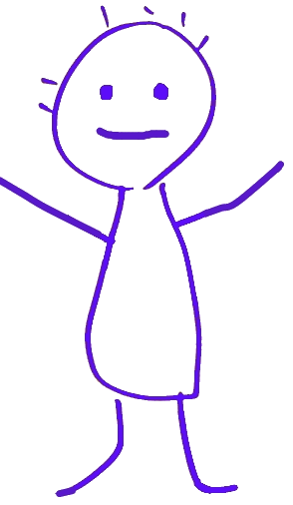
Methoden des Bösen
Im Prinzip die Umkehrung des Guten.
Wirkt über Gedanken und Gefühle
Treffen auf Mängel und Schwächen, auf Neigungen und Verletzungen.
Vgl. Krankheiten

Slide 21
Krank wird er, wenn
Die Krankheitserreger viel zu viele sind,
Die Krankheitserreger sehr stark oder unbekannt sind
Die Abwehr nicht mehr funktioniert.
Auf geistliche Gesundheit achten:
Ausgeglichen leben
Auf Freuden achten
Beten
Sakramente
Krankheitserreger entfernen
Gute Orte aufsuchen, mit positiven Personen umgehen
Gesunder Mensch:
Lebt mit den Krankheits-erregern um ihn.
Hat Abwehrkräfte
Bekommt gelegentlich einen Schnupfen
Achtet auf Ernährung, Bewegung, ausgeglichenes Leben

Slide 22
Strategien des Feindes
Versuchung → Sünden
Ersatzgötter
= Güter, aber absolut gesetzt → Süchte
Ablenkungen
Was die Sinne anspricht …
Störungen machen mürbe
Technik, Krankheiten, Unfälle, andere Menschen
Zeitrauber
Berieselung, Internet, …
andere Menschen
Lähmende Stimmung
Ängste
Antreiber

Slide 23
Unsere Antwort
Achtsam sein
Alarmsignale wahrnehmen
Frühzeitig korrigieren
Beichten, Versöhnung suchen
Sich kennen und an sich arbeiten
Selbsterziehung
Anerkennen der Grenzen
Sich in Gott fest machen
Taufe, Liebesbündnis … erneuern
Segen
Demut
Gott suchen, loben, bitten

Slide 24
Zum Segen werden: P. Kentenich
Sich einschließen in den Segen.
Kindlichkeit als Heiligkeitsweg.

Slide 25
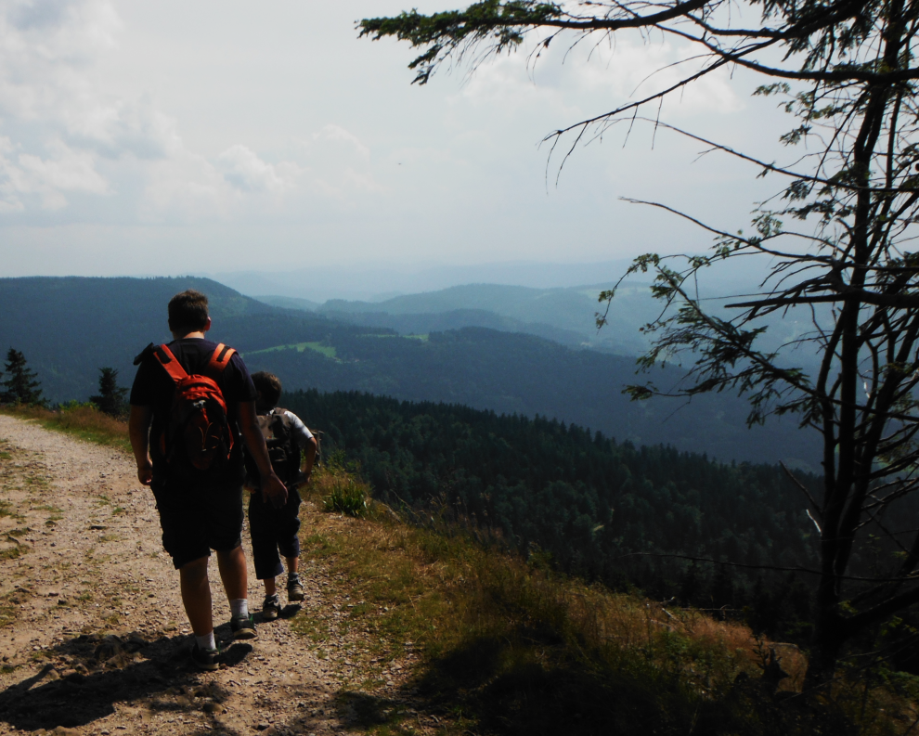
Gott sei vor dir, wenn du den Weg nicht weißt.
Gott sei neben dir, wenn du unsicher bist.
Gott sei über dir, wenn du Schutz brauchst.
Gott sei in dir, wenn du dich fürchtest.
Gott sei um dich wie ein Mantel, der dich wärmt und umhüllt.
(Aus Irland)

Slide 26
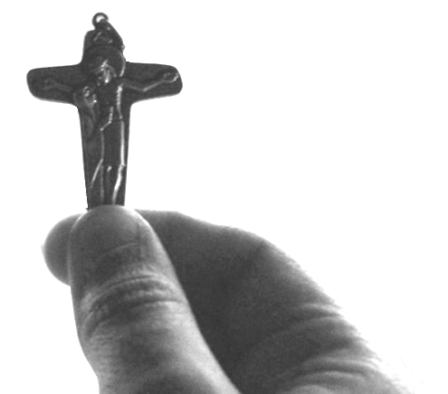
Dein Bündnis – unsere Mission Miteinander brechen wir auf.
Exerzitien 2015
Mütterbund

Slide 27
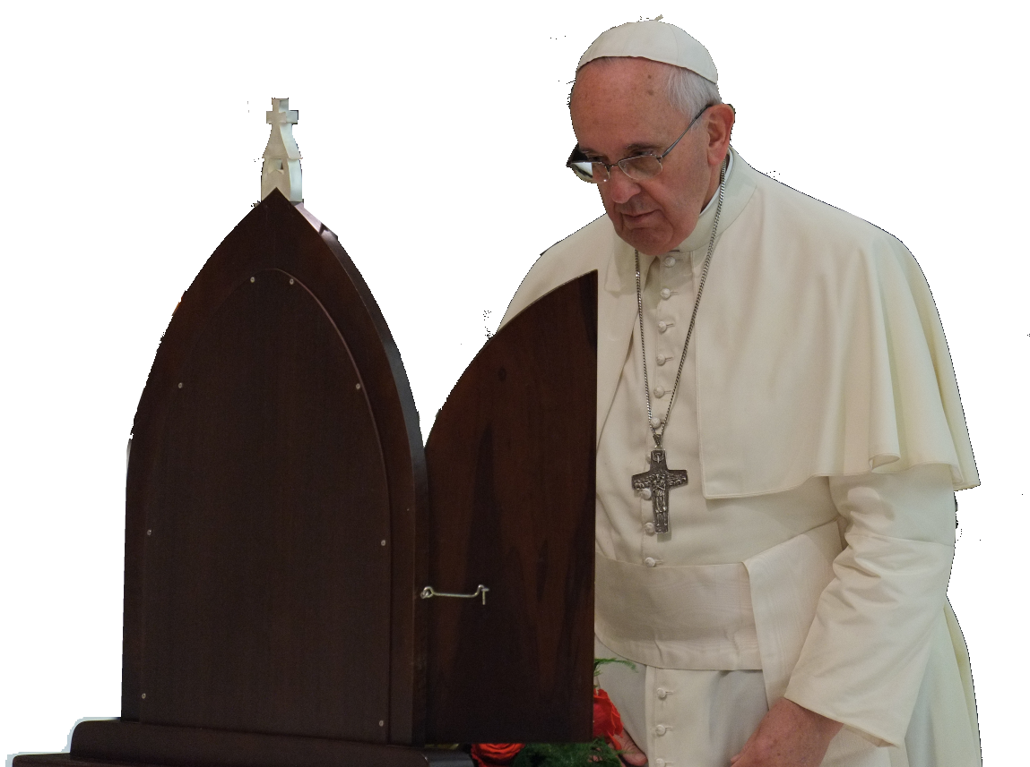
Indem ich Ihnen den Segen gebe, sende ich Sie als Missionare in die kommenden Jahre.
Ich sende Sie, nicht in meinem Namen, sondern im Namen Jesu.
Ich sende Sie, nicht allein, sondern an der Hand unserer Mutter, Maria, und im Schoß unserer Mutter, der heiligen Kirche.
Ich sende Sie im Namen des Vaters, des Sohnes und des Heiligen Geistes.
(Papst Franziskus, 25.10.2014)

Slide 28
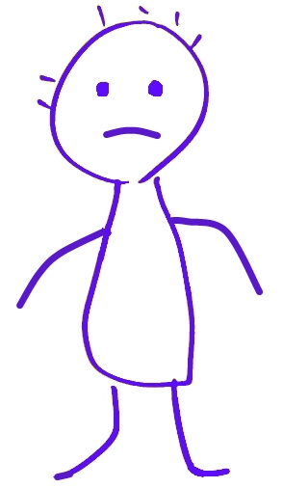
Wenn andere …
mich beschimpfen
beleidigen
anklagen
Vorwürfe machen
mir ein schlechtes Gewissen machen
…
mich verletzen.

Slide 29
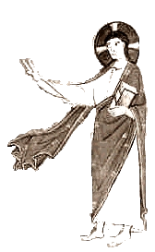
Die Feinde segnen
Euch, die ihr mir zuhört, sage ich:
Liebt eure Feinde;
tut denen Gutes, die euch hassen.
Segnet die, die euch verfluchen;
betet für die, die euch misshandeln.
Lk 6,27-28

Slide 30
Aufruf zur Eintracht:
Endlich aber: seid alle eines Sinnes, voll Mitgefühl und brüderlicher Liebe, seid barmherzig und demütig!
Vergeltet nicht Böses mit Bösem noch Kränkung mit Kränkung!
Stattdessen segnet; denn ihr seid dazu berufen, Segen zu erlangen.
1 Petrus 3,8-12

Slide 31
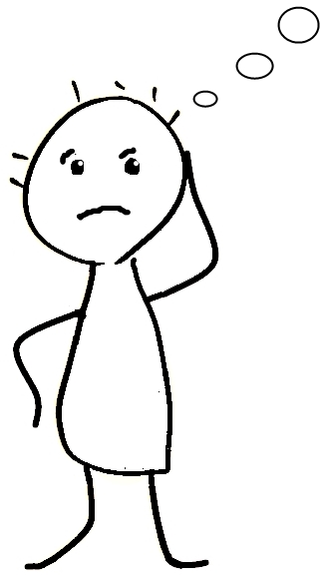
Was tue ich?
„Ich bin nicht verantwortlich für die negativen Gefühle anderer“
Abgrenzen
Nicht: sich identifizieren
Für innere Ruhe und Stabilität sorgen
Mit Abstand liebe ich dich am meisten
Verarbeiten: Sich selbst verstehen und gut mit sich umgehen
Vergeben und verzeihen.

Slide 32
Das innere Kind im anderen suchen
Mit Gottes Augen
anschauen
Segnen!

Slide 34
Zum Segen werden: P. Kentenich
Goldgräber sein statt Mistkäfer.
Mit den Augen der Gottesmutter die Menschen betrachten.
In den Krug legen

Slide 35
In Segen verwandeln

Slide 36
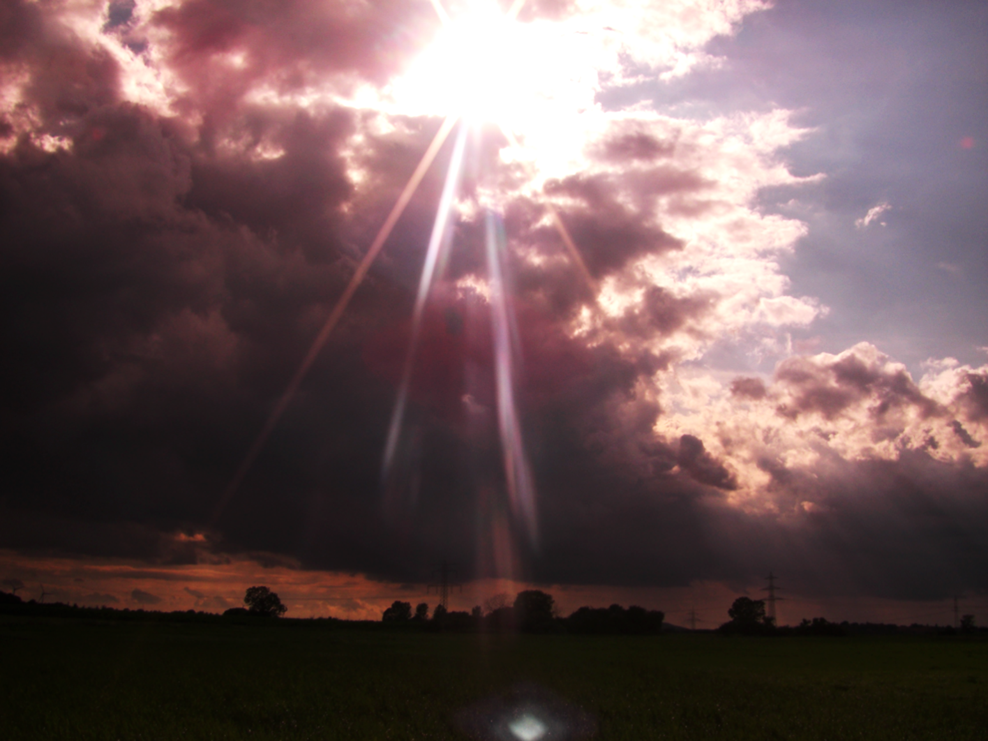
Gott allen Trostes und aller Verheißung segne uns und behüte uns;
begleite uns mit deiner Liebe, die uns trägt und fordert;
lass dein Angesicht leuchten über uns und sei uns gnädig, denn deine Güte schafft neues Leben;
wende dein Angesicht uns zu und schenke uns Heil;
lege deinen Namen auf uns, und wir sind gesegnet.
(Christel Voß-Goldstein)

Slide 37
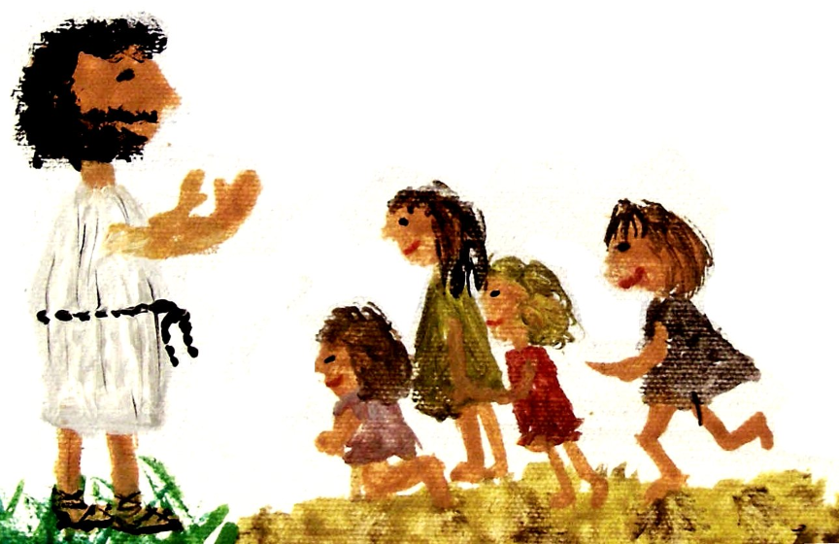
Die Segnung der Kinder
Zeit verbringen
Da brachte man Kinder zu ihm, damit er ihnen die Hände auflegte. Die Jünger aber wiesen die Leute schroff ab.
Als Jesus das sah, wurde er unwillig und sagte zu ihnen: Lasst die Kinder zu mir kommen; hindert sie nicht daran! Denn Menschen wie ihnen gehört das Reich Gottes.
Amen, das sage ich euch: Wer das Reich Gottes nicht so annimmt, wie ein Kind, der wird nicht hineinkommen.
Und er nahm die Kinder in seine Arme; dann legte er ihnen die Hände auf und segnete sie.
Mk 10,13-16
Hilfe
Lob
Zärtlichkeit
Geschenke

Slide 38
Jesus segnet seine Jünger
Ich werde die Gabe, die mein Vater verheißen hat, zu euch herabsenden. Bleibt in der Stadt, bis ihr mit der Kraft aus der Höhe erfüllt werdet.
Dann führte er sie hinaus in die Nähe von Betanien.
Dort erhob er seine Hände und segnete sie.
Und während er sie segnete, verließ er sie und wurde zum Himmel emporgehoben;
sie aber fielen vor ihm nieder.
Dann kehrten sie in großer Freude nach Jerusalem zurück.
Und sie waren immer im Tempel und priesen Gott.
Lk 24, 49-53

Slide 39
Gott stärke, was in dir wachsen will.
Er schütze, was dich lebendig macht.
Gott schenke dir, was für dich heilsam ist.
Gottes Liebe wärme dich,
Gottes Gegenwart umstrahle dich.
Gottes Geist möge in dir sein.
Gottes Kraft soll in dir wirken.
Gottes Zärtlichkeit soll dich beschützen.
Gottes Friede soll dich umgeben.
(Aus Irland)

Slide 40
Dein Bündnis – unsere Mission Miteinander brechen wir auf.
Exerzitien 2015
Mütterbund
© P. Lothar Herter | www.lotharherter.de

